Slide 2
https://algorithm.joho.info/m5stack/m5stick-c-arduino-ide/

Slide 3
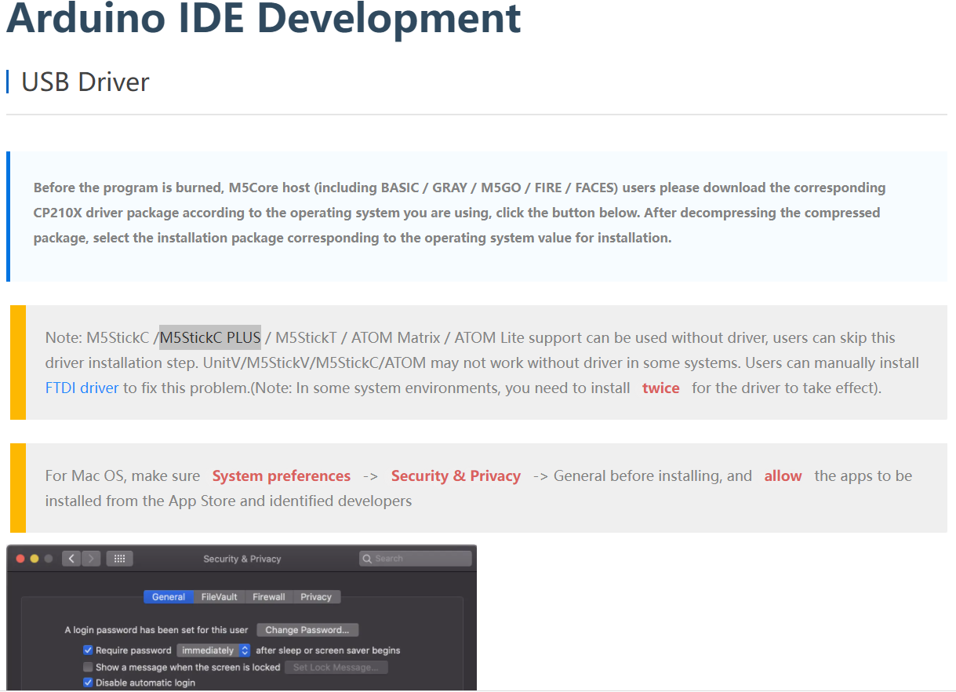
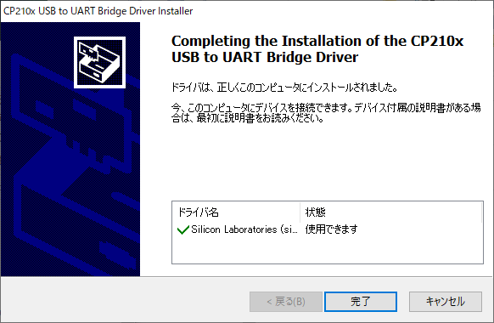
M5 Stick C Plus用ドライバのインストール
https://docs.m5stack.com/en/arduino/arduino_development?id=for-m5stickc-plus-1

Slide 4
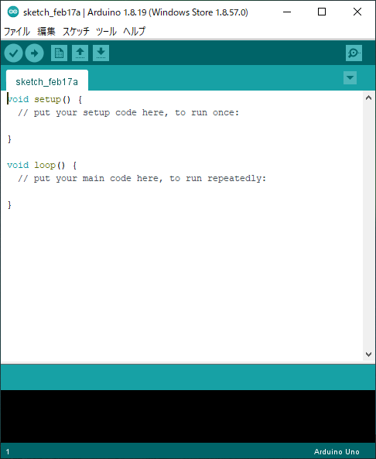
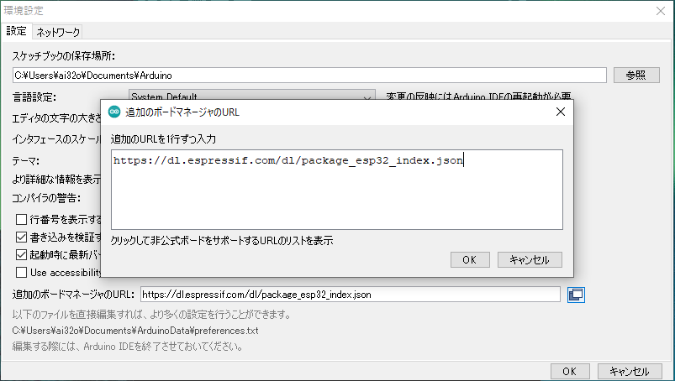
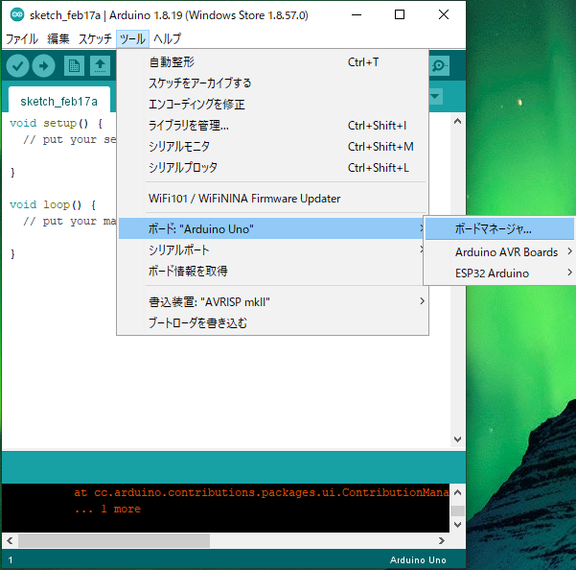
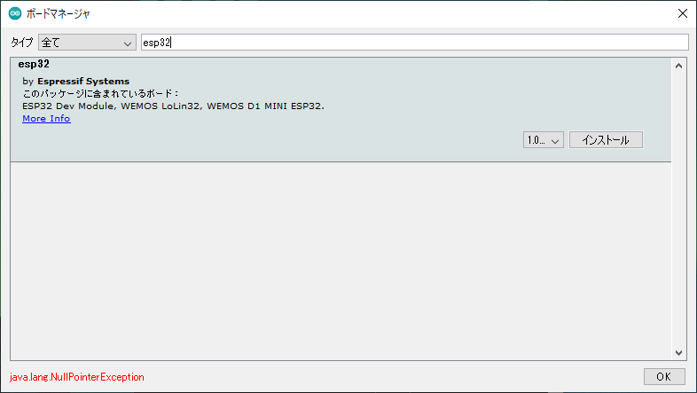
ESP32をボードマネージャに追加する
https://dl.espressif.com/dl/package_esp32_index.json
Esp32をインストール

Slide 5
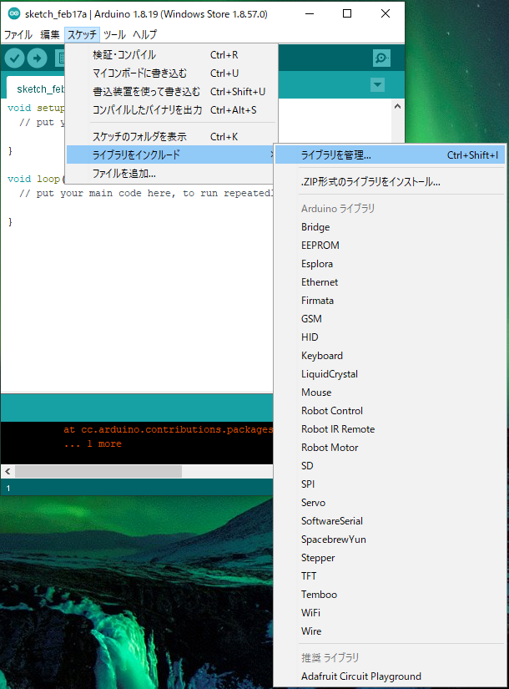
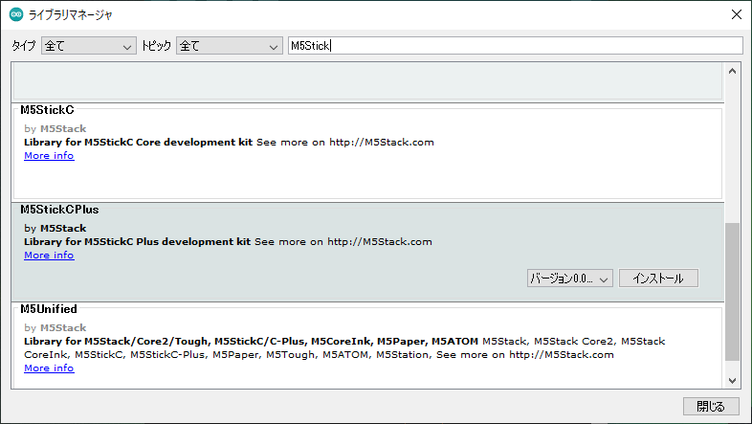
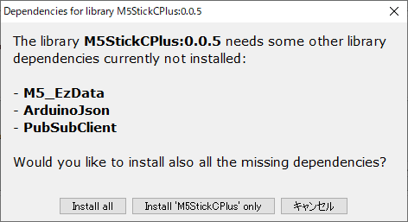
M5Stick C by M5Stick Cのライブラリをインストール

Slide 6
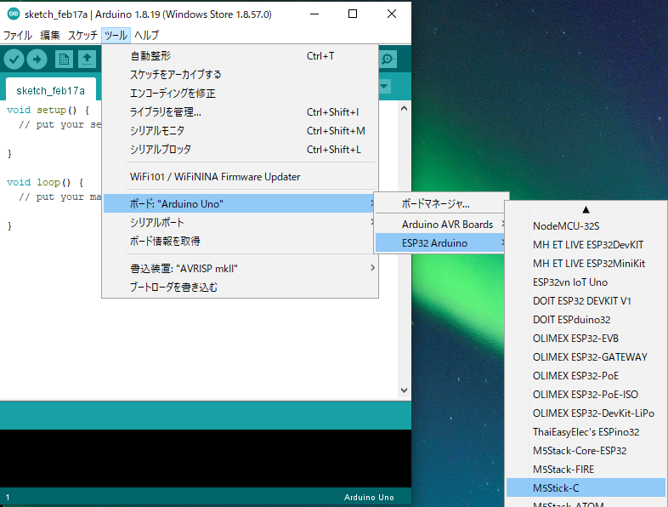
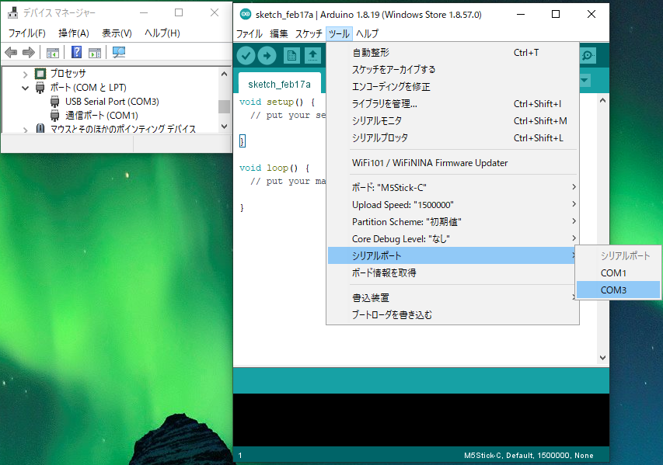
M5Stick C by M5Stick Cのライブラリをインストール

Slide 8
M5Stick C by M5Stick C wifi繋がったり繋がらなかったりする問題
https://msr-r.net/m5stickc-wifi-error/
void setup() {
M5.begin();
M5.Lcd.setRotation(3);
M5.Lcd.setCursor(0, 0, 2);
int cnt=0;
M5.Lcd.printf("Connecting to %s\n", ssid);
WiFi.begin(ssid, password);
while(WiFi.status() != WL_CONNECTED) {
cnt++;
delay(500);
M5.Lcd.print(".");
if(cnt%10==0) {
WiFi.disconnect();
WiFi.begin(ssid, password);
M5.Lcd.println("");
}
if(cnt>=30) {
ESP.restart();
}
}
M5.Lcd.printf("\nWiFi connected\n");
}
Wi-Fi接続できない状態で再起動すると、接続できることは分かっているので、5秒間、Wi-Fiに接続できなかったら、WiFi.begin() を再実行するようにしました。また、それでも接続できない場合に備えて ESP.restart() も入れておきました。

Slide 9
https://interface.cqpub.co.jp/202104support_4/
https://shizenkarasuzon.hatenablog.com/entry/2020/06/09/020243
https://qiita.com/Tsukkey/items/247285c703fbbc6c6cd2
https://ameblo.jp/esc122pi/entry-12716935762.html

Slide 10
Python UDP通信
https://qiita.com/akakou/items/e9fbcfc0c69cc957152e
https://www.mochinoki-labo.com/python-udp/

